Slide 1

全球模式模拟黑碳辐射强迫的约束方案
王园园 李卫军*
浙江大学
2023年6月28日

Slide 2
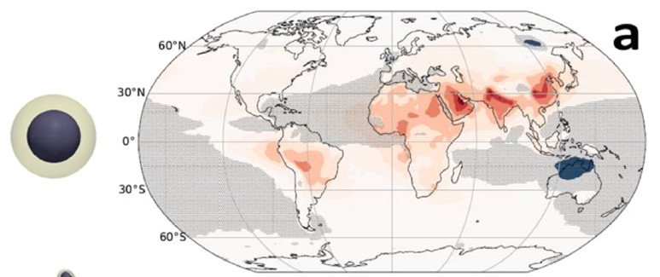
目的
本研究根据透射电子显微镜观察获得的黑碳混合结构，使用EMBS方法建立了复杂BC模型，并使用SBDART计算了北京、香河和泰山三个观测点的直接辐射效应（Directive Radiative Effect）
希望通过再获取全球的BC DRE（使用core-shell模型），类似左图
本研究后续将通过SBDART的结果约束全球模式的结果，对结果进行校正
Kelesidis et al., 2022, EST

Slide 3
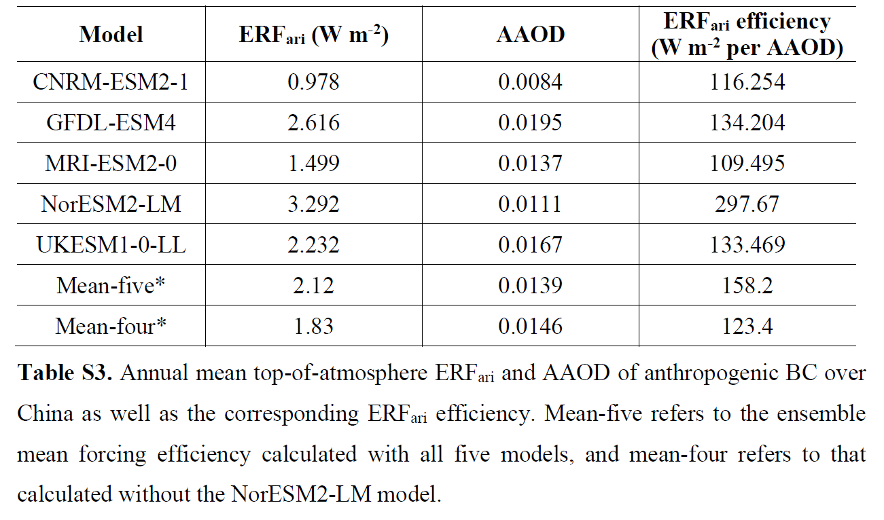
以往研究中的约束方案
Liu et al., GRL, e2022GL098965, 2022
根据ERF和BC的AAOD的比值（ERF/AAOD），获得ERF efficiency，用于约束新的全球模式模拟结果

Slide 4
本研究的结果
Sampling site | DRE (W m⁻², from SBDART) | AAOD_{BC} | AOD_{BC}
Beijing | 1.91 | 0.038575 | 0.116043899
Xianghe | 11.25 | 0.035288 | 0.106089593
Mt. Tai | -0.17 | 0.009502 | 0.030959586
本研究中的研究站点中泰山站点的DRE为负值，这是由于该观测点的BC包裹物厚，混合的散射性物质较多。
在此情况下，如果使用DRE/AAOD_{BC}作为约束值，会导致无论散射物质是否较多，约束后DRE都会呈现为负值，不适合作为约束值

Slide 5
本研究的结果
Sampling site | DRE (W m⁻², from SBDART) | AAOD_{BC} | AOD_{BC}
Beijing | 1.91 | 0.038575 | 0.116043899
Xianghe | 11.25 | 0.035288 | 0.106089593
Mt. Tai | -0.17 | 0.009502 | 0.030959586
BC的辐射效应实际应该受到BC粒子群的吸收和散射的共同影响，因此需要将表征吸光能力的AAOD_{BC}以及代表吸光和散射之和的AOD_{BC}共同考虑在内，均作为约束参数

Slide 6
本研究的结果
Sampling site | DRE (W m⁻², from SBDART) | AAOD_{BC} | AOD_{BC}
Beijing | 1.91 | 0.038575 | 0.116043899
Xianghe | 11.25 | 0.035288 | 0.106089593
Mt. Tai | -0.17 | 0.009502 | 0.030959586
建立2个自变量与因变量的关系
$$DRE=a∙AAOD+b∙AOD+c$$
将三组数据做多元线性回归，获得
$$DRE=\text{83501.39063}AAOD−28506.95097AOD+88.94239$$

Slide 7
供全球模式模拟使用的信息
Sampling site | BC concentration (µg m⁻³) | Date | DRE (W m⁻², from SBDART)
Beijing | 4.9 | 13-27 November, 2016 | 1.91
Xianghe | 6.8 | 1-10 June, 2013 | 11.25
Mt. Tai | 1.15 | 13-23 December, 2014 | -0.17
具体需求：跑Global model的BC全球DRE分布（时间建议选择三个时间点钟的一个，例如13-27 November, 2016）

Slide 8
Thanks!

Slide 9
黑碳核粒径50-850 nm

